Slide 1


Slide 2


Взрыв и затухание градиентов
Учимся учить нейронные сети
Артур Кадурин
Преподаватель

Slide 3
План на сегодня
Обратное распространение и градиенты
Насыщение функций активации
Простые методы борьбы
Инициализация весов
Практика
1
Артур Кадурин, преподаватель

Slide 4
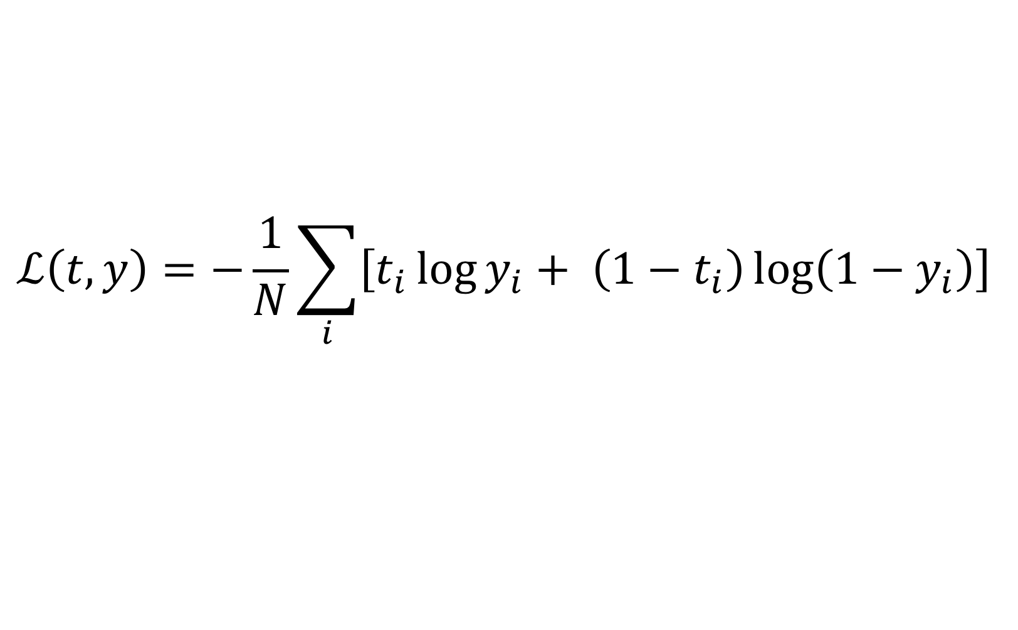
Повторяем градиентный спуск
$$ℒ\left(t,y\right)=−\frac{1}{N}\sum_{i}{\left[t_{i}\log{y_{i}+ \left(1−t_{i}\right)}\log\left(1−y_{i}\right)\right]}$$
1
Артур Кадурин, преподаватель

Slide 5
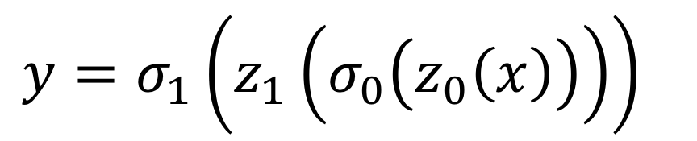
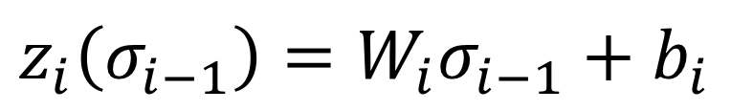
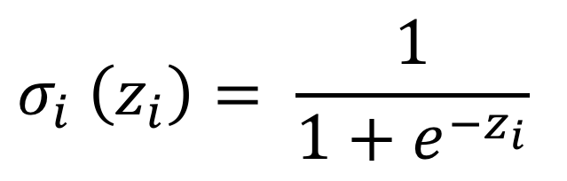
Повторяем градиентный спуск
$$ℒ\left(t,y\right)=−\frac{1}{N}\sum_{i}{\left[t_{i}\log{y_{i}+ \left(1−t_{i}\right)}\log\left(1−y_{i}\right)\right]}$$
$$y=σ_{1}\left(z_{1}\left(σ_{0}\left(z_{0}\left(x\right)\right)\right)\right)$$
$$z_{i}\left(σ_{i−1}\right)=W_{i}σ_{i−1}+b_{i}$$
$$σ_{i} \left(z_{i}\right)= \frac{1}{1+e^{−z_{i}}}$$
1
Артур Кадурин, преподаватель

Slide 6
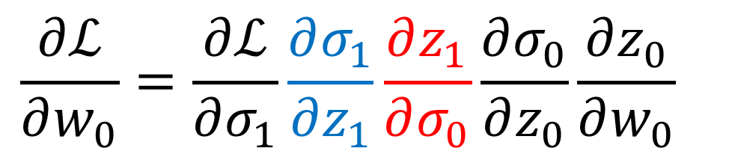
Повторяем градиентный спуск
$$ℒ\left(t,y\right)=−\frac{1}{N}\sum_{i}{\left[t_{i}\log{y_{i}+ \left(1−t_{i}\right)}\log\left(1−y_{i}\right)\right]}$$
$$y=σ_{1}\left(z_{1}\left(σ_{0}\left(z_{0}\left(x\right)\right)\right)\right)$$
$$\frac{∂ℒ}{∂w_{0}}=\frac{∂ℒ}{∂σ_{1}}\frac{∂σ_{1}}{∂z_{1}}\frac{∂z_{1}}{∂σ_{0}}\frac{∂σ_{0}}{∂z_{0}}\frac{∂z_{0}}{∂w_{0}}$$
$$z_{i}\left(σ_{i−1}\right)=W_{i}σ_{i−1}+b_{i}$$
$$σ_{i} \left(z_{i}\right)= \frac{1}{1+e^{−z_{i}}}$$
1
Артур Кадурин, преподаватель

Slide 7
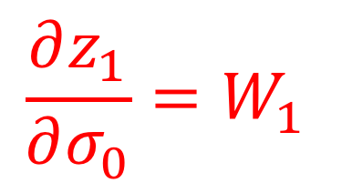
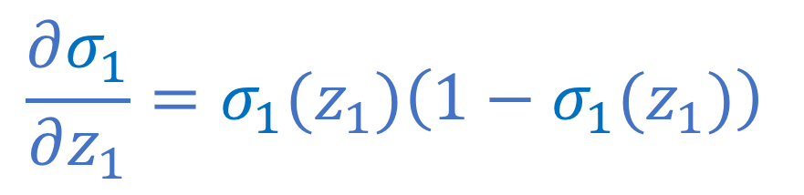
Повторяем градиентный спуск
$$ℒ\left(t,y\right)=−\frac{1}{N}\sum_{i}{\left[t_{i}\log{y_{i}+ \left(1−t_{i}\right)}\log\left(1−y_{i}\right)\right]}$$
$$y=σ_{1}\left(z_{1}\left(σ_{0}\left(z_{0}\left(x\right)\right)\right)\right)$$
$$\frac{∂ℒ}{∂w_{0}}=\frac{∂ℒ}{∂σ_{1}}\frac{∂σ_{1}}{∂z_{1}}\frac{∂z_{1}}{∂σ_{0}}\frac{∂σ_{0}}{∂z_{0}}\frac{∂z_{0}}{∂w_{0}}$$
$$\frac{∂σ_{1}}{∂z_{1}}=σ_{1}(z_{1})\left(1−σ_{1}(z_{1})\right)$$
$$z_{i}\left(σ_{i−1}\right)=W_{i}σ_{i−1}+b_{i}$$
$$σ_{i} \left(z_{i}\right)= \frac{1}{1+e^{−z_{i}}}$$
$$\frac{∂z_{1}}{∂σ_{0}}=W_{1}$$
1
Артур Кадурин, преподаватель

Slide 8
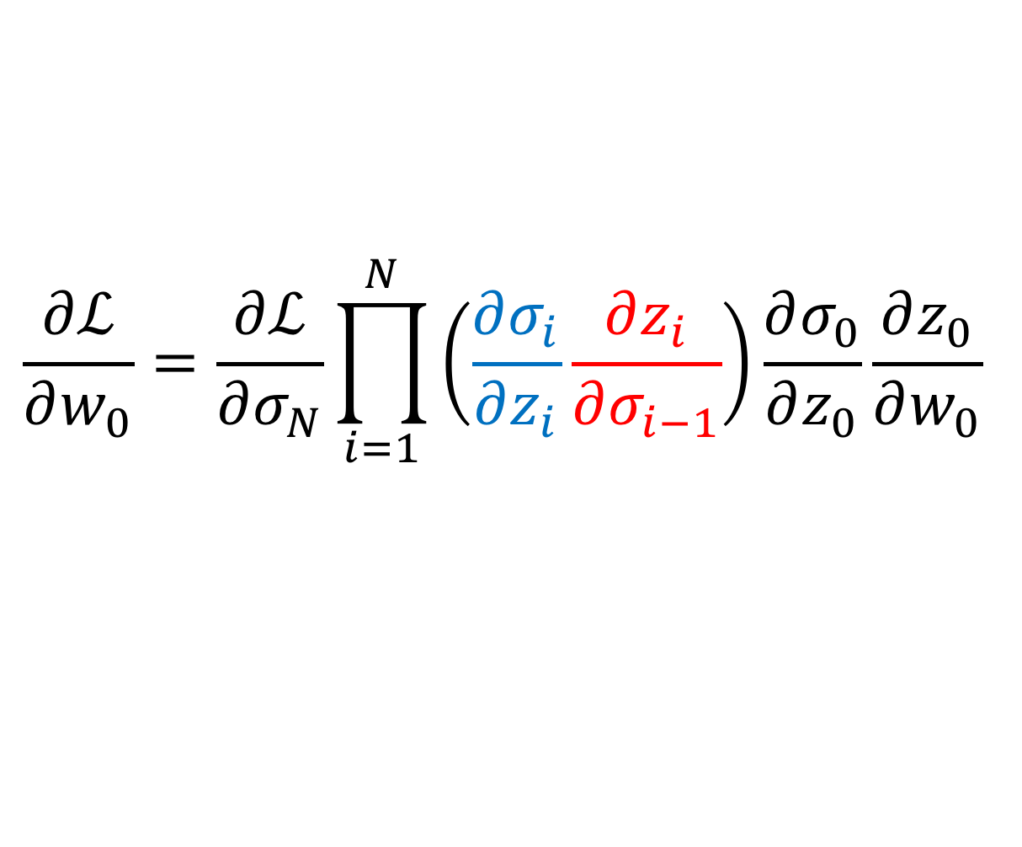
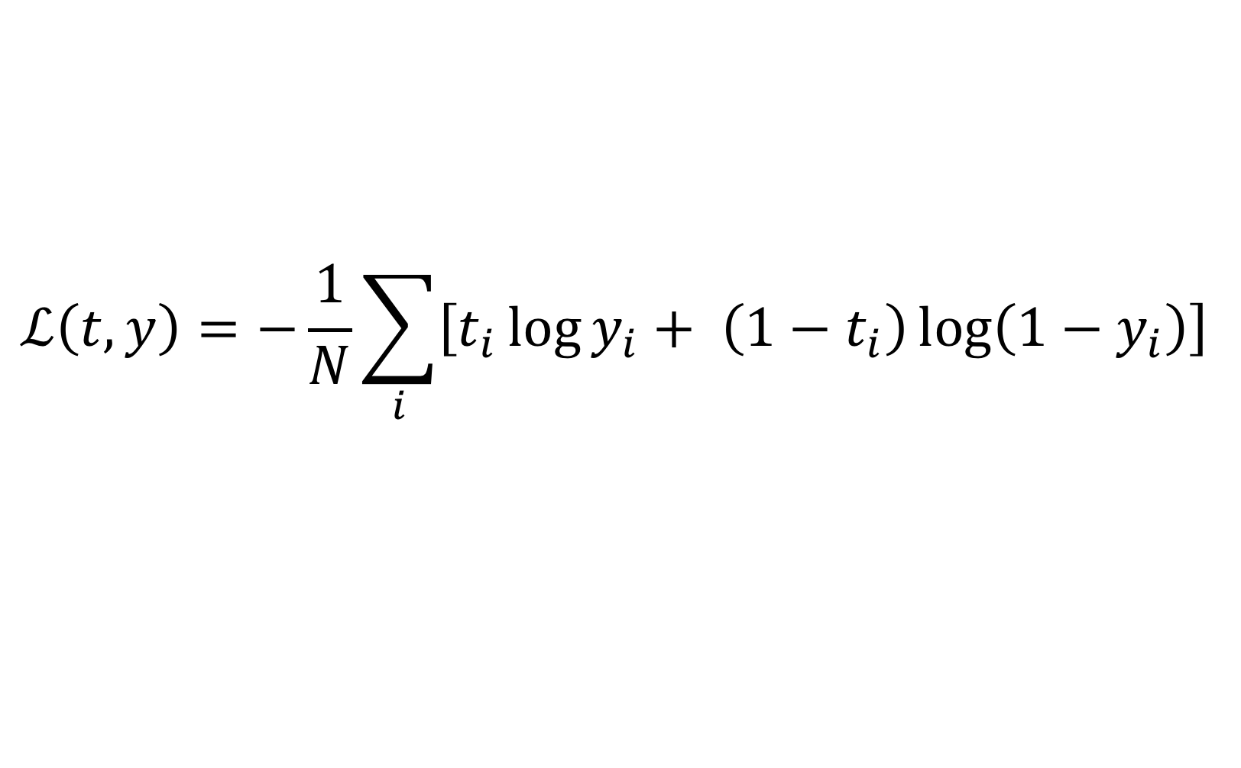
Повторяем градиентный спуск
$$ℒ\left(t,y\right)=−\frac{1}{N}\sum_{i}{\left[t_{i}\log{y_{i}+ \left(1−t_{i}\right)}\log\left(1−y_{i}\right)\right]}$$
$$\frac{∂ℒ}{∂w_{0}}=\frac{∂ℒ}{∂σ_{N}}\prod_{i=1}^{N}{\left(\frac{∂σ_{i}}{∂z_{i}}\frac{∂z_{i}}{∂σ_{i−1}}\right)}\frac{∂σ_{0}}{∂z_{0}}\frac{∂z_{0}}{∂w_{0}}$$
1
Артур Кадурин, преподаватель

Slide 9
План на сегодня
Обратное распространение и градиенты
Насыщение функций активации
Простые методы борьбы
Инициализация весов
Практика
2
Артур Кадурин, преподаватель

Slide 10
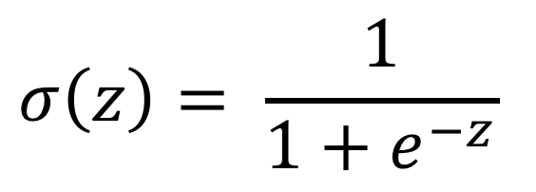
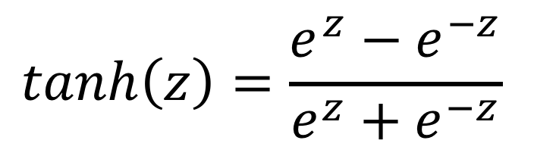
Насыщение функций активации
$$tanh\left(z\right)=\frac{e^{z}−e^{−z}}{e^{z}+e^{−z}}$$
$$σ\left(z\right)= \frac{1}{1+e^{−z}}$$
2
Артур Кадурин, преподаватель

Slide 11
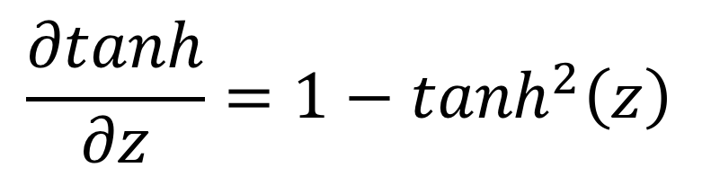
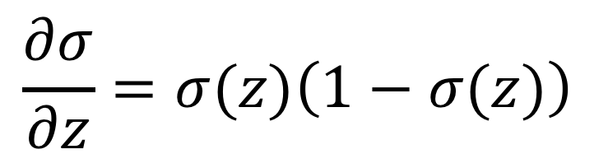
Насыщение функций активации
$$tanh\left(z\right)=\frac{e^{z}−e^{−z}}{e^{z}+e^{−z}}$$
$$σ\left(z\right)= \frac{1}{1+e^{−z}}$$
$$\frac{∂tanh}{∂z}=1−\tanh^{2}\left(z\right)$$
$$\frac{∂σ}{∂z}=σ(z)\left(1−σ(z)\right)$$
2
Артур Кадурин, преподаватель

Slide 12
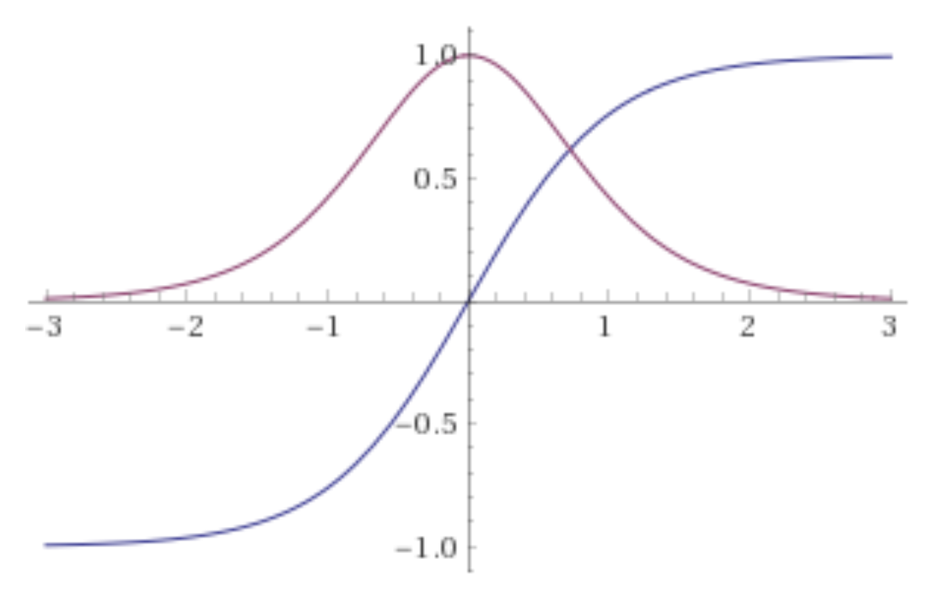
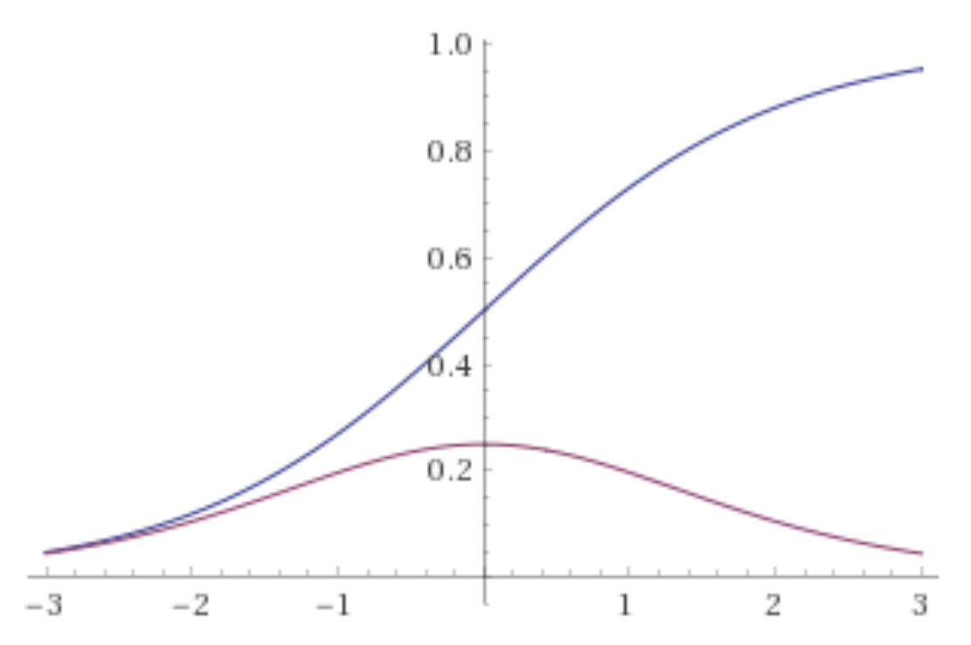
Насыщение функций активации
$$tanh\left(z\right)=\frac{e^{z}−e^{−z}}{e^{z}+e^{−z}}$$
$$σ\left(z\right)= \frac{1}{1+e^{−z}}$$
$$\frac{∂tanh}{∂z}=1−\tanh^{2}\left(z\right)$$
$$\frac{∂σ}{∂z}=σ(z)\left(1−σ(z)\right)$$
2
Артур Кадурин, преподаватель

Slide 13
План на сегодня
Обратное распространение и градиенты
Насыщение функций активации
Простые методы борьбы
Инициализация весов
Практика
3
Артур Кадурин, преподаватель

Slide 14
Простые методы борьбы
Gradient clipping
Искусственно ограничиваем градиент сверху. Часто используется при обучении рекуррентных сетей. По сути, мы соглашаемся идти в заданном направлении, но гарантировано мелкими шажками.
3
Артур Кадурин, преподаватель

Slide 15
Простые методы борьбы
Gradient clipping
L2-регуляризация
Позволяет не только ограничить значения весов сверху, но и избежать насыщения функций активаций
3
Артур Кадурин, преподаватель

Slide 16
Простые методы борьбы
Gradient clipping
L2-регуляризация
ReLU
Производная ReLU равна…
3
Артур Кадурин, преподаватель

Slide 17
Простые методы борьбы
Gradient clipping
L2-регуляризация
ReLU
Производная ReLU равна 0 или 1. То есть, градиент либо не проходит, либо проходит целиком.
3
Артур Кадурин, преподаватель

Slide 18
Простые методы борьбы
Gradient clipping
L2-регуляризация
ReLU
Инициализация весов!
3
Артур Кадурин, преподаватель

Slide 19
План на сегодня
Обратное распространение и градиенты
Насыщение функций активации
Простые методы борьбы
Инициализация весов
Практика
4
Артур Кадурин, преподаватель

Slide 20
Одна очень важная статья
Glorot, X., Bengio, Y. (2010). Understanding the difficulty of training deep feedforward neural networks.
Далее я буду использовать графики из этой статьи
4
Артур Кадурин, преподаватель

Slide 21
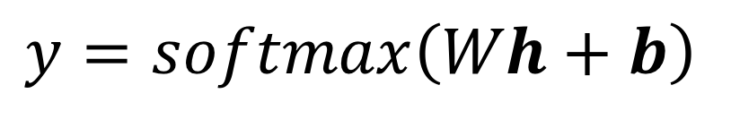
Вывод первый
Так как изначально глубокая сеть по сути выдает случайные значения на выходе, простейшим решением будет…
$$y=softmax\left(Wh+b\right)$$
4
Артур Кадурин, преподаватель

Slide 22
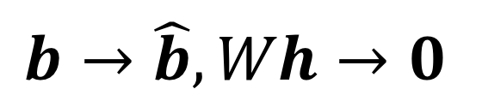
Вывод первый
Так как изначально глубокая сеть по сути выдает случайные значения на выходе, простейшим решением будет…
$$y=softmax\left(Wh+b\right)$$
$$b→\hat{b}, Wh→0$$
Обнуляя вклад последнего слоя мы по сути минимизируем шум, а лучшим решением будет какой-то конкретный набор байесов.
4
Артур Кадурин, преподаватель

Slide 23
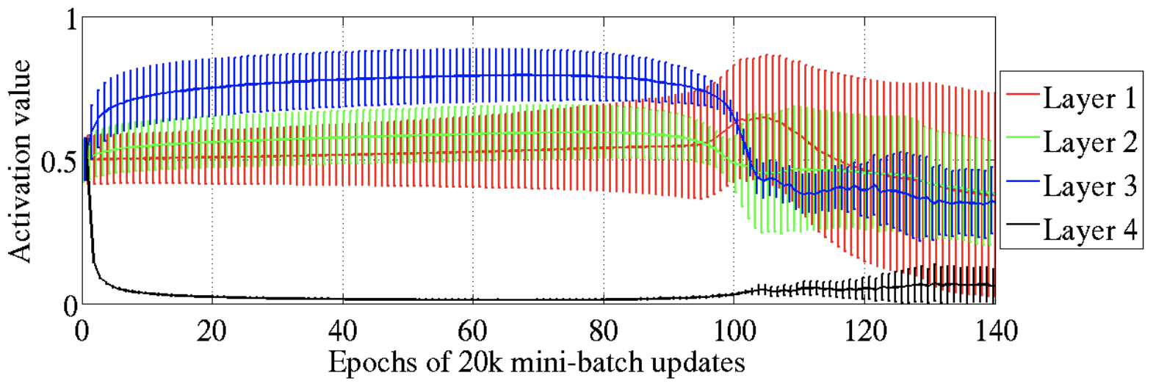
Вывод первый
Так как изначально глубокая сеть по сути выдает случайные значения на выходе, простейшим решением будет…
4
Артур Кадурин, преподаватель

Slide 24
Вывод второй
Tanh лучше Sigmoid.
Почему?
4
Артур Кадурин, преподаватель

Slide 25
Вывод второй
Tanh лучше Sigmoid.
Когда мы обнуляем выходы последнего слоя мы насыщаем Sigmoid!
А вот Tanh в окрестности нуля чувствует себя отлично.
4
Артур Кадурин, преподаватель

Slide 26
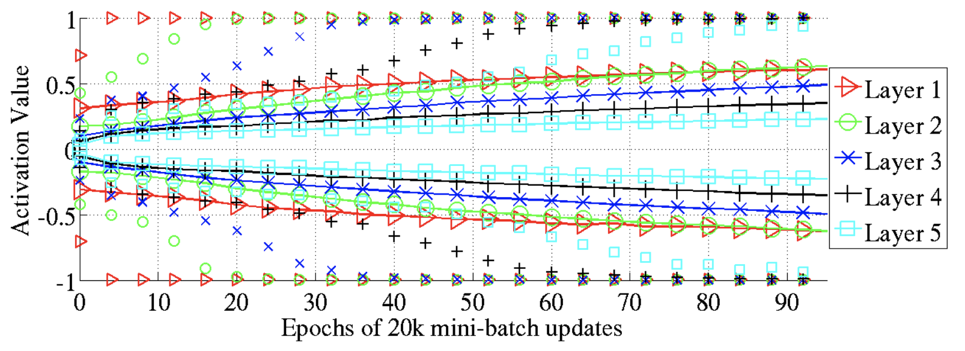
Вывод второй
Tanh лучше Sigmoid.
Когда мы обнуляем выходы последнего слоя мы насыщаем Sigmoid!
А вот Tanh в окрестности нуля чувствует себя отлично.
4
Артур Кадурин, преподаватель

Slide 27
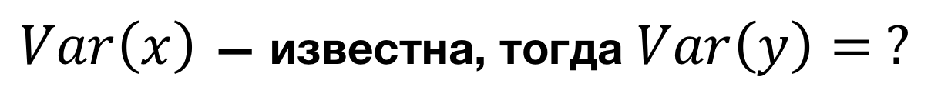
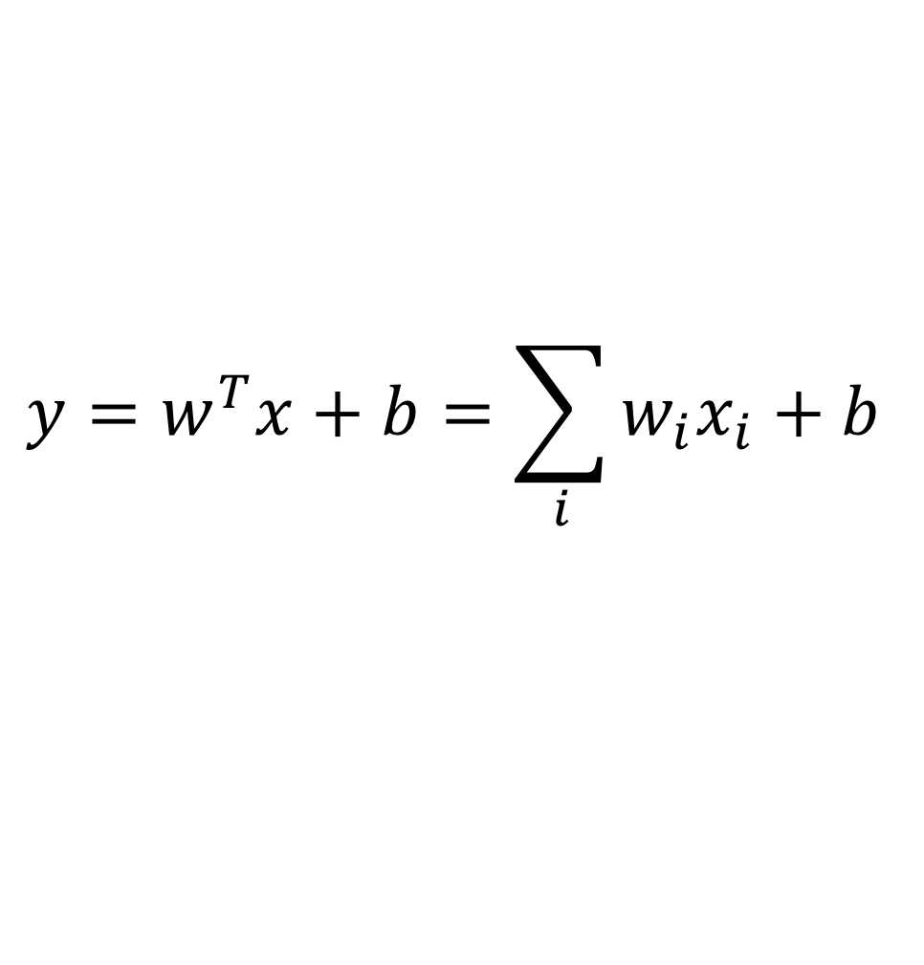
Но что там с инициализацией?
$$y=w^{T}x+b=\sum_{i}{w_{i}x_{i}}+b$$
$Var\left(x\right)$ — известна, тогда $Var\left(y\right)= ?$
4
Артур Кадурин, преподаватель

Slide 28
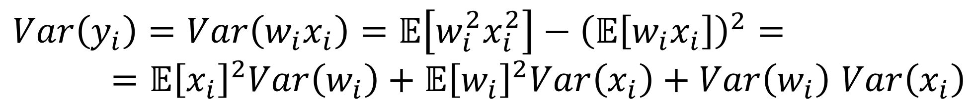
Но что там с инициализацией?
$$y=w^{T}x+b=\sum_{i}{w_{i}x_{i}}+b$$
$Var\left(x\right)$ — известна, тогда $Var\left(y\right)= ?$
$$Var\left(y_{i}\right)=Var\left(w_{i}x_{i}\right)=𝔼\left[w_{i}^{2}x_{i}^{2}\right]−{\left(𝔼\left[w_{i}x_{i}\right]\right)}^{2}=$$
$={𝔼\left[x_{i}\right]}^{2}Var\left(w_{i}\right)+{𝔼\left[w_{i}\right]}^{2}Var\left(x_{i}\right)+Var\left(w_{i}\right)$ $Var\left(x_{i}\right)$
4
Артур Кадурин, преподаватель

Slide 29
Но что там с инициализацией?
$$y=w^{T}x+b=\sum_{i}{w_{i}x_{i}}+b$$
$Var\left(x\right)$ — известна, тогда $Var\left(y\right)= ?$
$$Var\left(y_{i}\right)=Var\left(w_{i}x_{i}\right)=𝔼\left[w_{i}^{2}x_{i}^{2}\right]−{\left(𝔼\left[w_{i}x_{i}\right]\right)}^{2}=$$
$={𝔼\left[x_{i}\right]}^{2}Var\left(w_{i}\right)+{𝔼\left[w_{i}\right]}^{2}Var\left(x_{i}\right)+Var\left(w_{i}\right)$ $Var\left(x_{i}\right)$
Если ${𝔼\left[x_{i}\right]}^{2}={𝔼\left[w_{i}\right]}^{2}=0$, то $Var\left(y_{i}\right)=Var\left(w_{i}\right) Var\left(x_{i}\right)$
4
Артур Кадурин, преподаватель

Slide 30
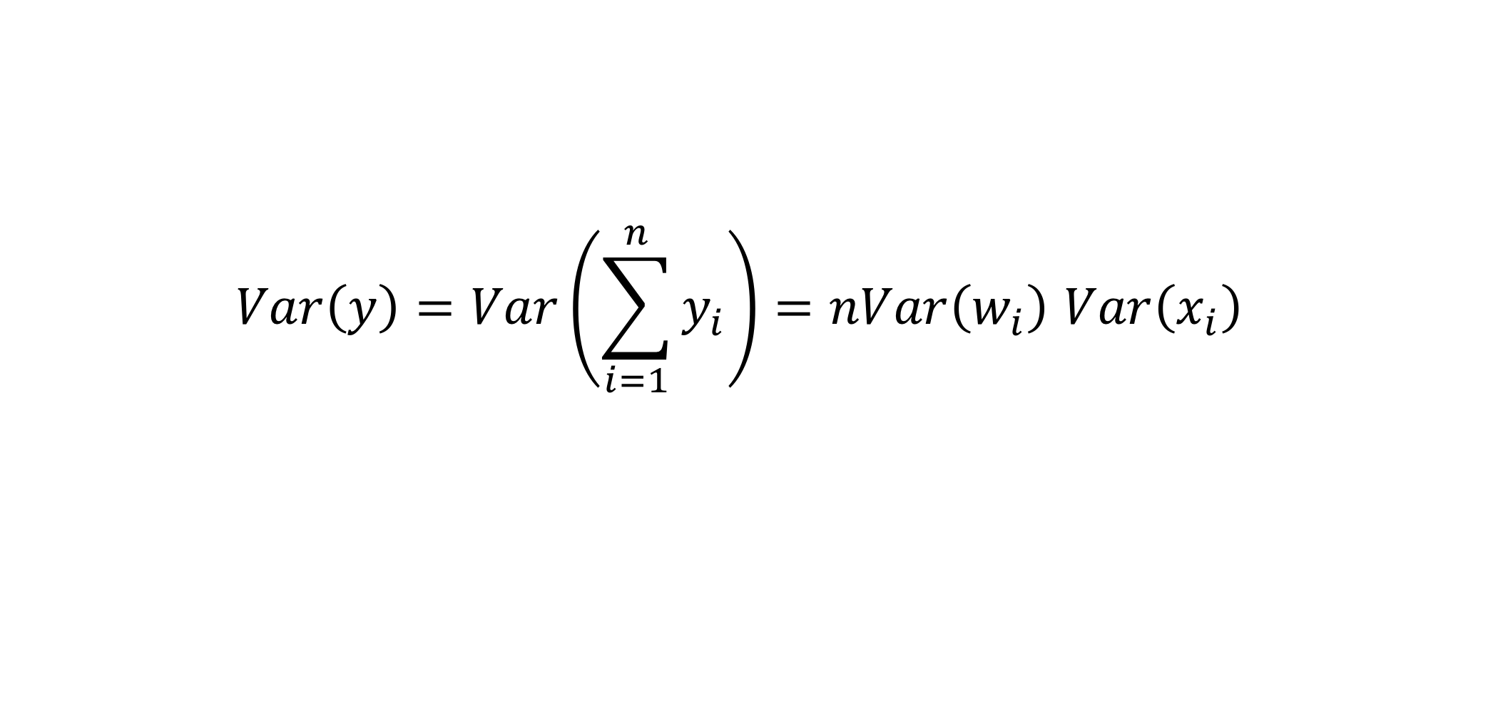
Но что там с инициализацией?
$$y=w^{T}x+b=\sum_{i}{w_{i}x_{i}}+b$$
$Var\left(x\right)$ — известна, тогда $Var\left(y\right)= ?$
$$Var\left(y_{i}\right)=Var\left(w_{i}x_{i}\right)=𝔼\left[w_{i}^{2}x_{i}^{2}\right]−{\left(𝔼\left[w_{i}x_{i}\right]\right)}^{2}=$$
$={𝔼\left[x_{i}\right]}^{2}Var\left(w_{i}\right)+{𝔼\left[w_{i}\right]}^{2}Var\left(x_{i}\right)+Var\left(w_{i}\right)$ $Var\left(x_{i}\right)$
Если ${𝔼\left[x_{i}\right]}^{2}={𝔼\left[w_{i}\right]}^{2}=0$, то $Var\left(y_{i}\right)=Var\left(w_{i}\right) Var\left(x_{i}\right)$
$$Var\left(y\right)=Var\left(\sum_{i=1}^{n}{y_{i}}\right)=nVar\left(w_{i}\right) Var\left(x_{i}\right)$$
4
Артур Кадурин, преподаватель

Slide 31
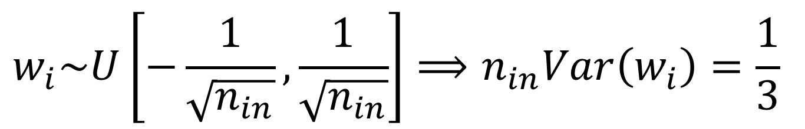
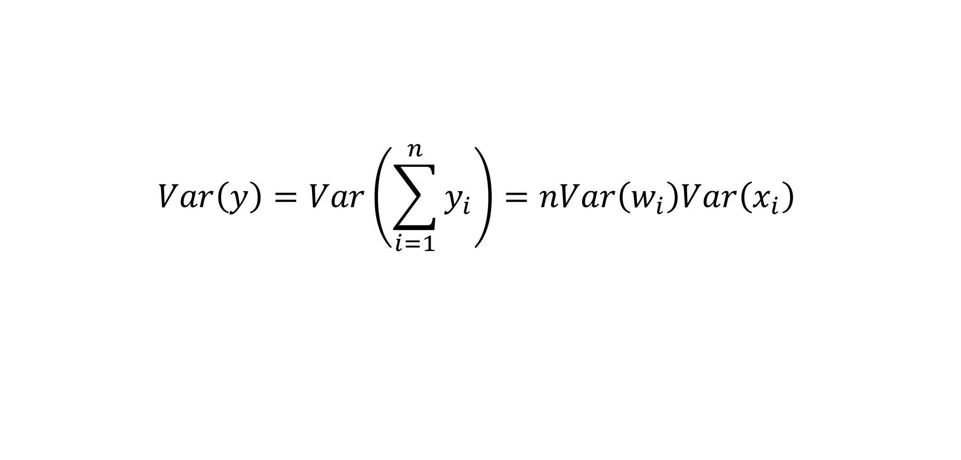
Но что там с инициализацией?
$$Var\left(y\right)=Var\left(\sum_{i=1}^{n}{y_{i}}\right)=nVar\left(w_{i}\right)Var\left(x_{i}\right)$$
$$w_{i}\sim U\left[−\frac{1}{\sqrt{n_{in}}},\frac{1}{\sqrt{n_{in}}}\right]⟹n_{in}Var\left(w_{i}\right)=\frac{1}{3}$$
Если дисперсия активаций от слоя к слою уменьшается до нуля, то чему равны активации последних слоев?
4
Артур Кадурин, преподаватель

Slide 32
Но что там с инициализацией?
$$Var\left(y\right)=Var\left(\sum_{i=1}^{n}{y_{i}}\right)=nVar\left(w_{i}\right)Var\left(x_{i}\right)$$
$$w_{i}\sim U\left[−\frac{1}{\sqrt{n_{in}}},\frac{1}{\sqrt{n_{in}}}\right]⟹n_{in}Var\left(w_{i}\right)=\frac{1}{3}$$
Но это не все! При обратном распространении, дисперсия градиентов страдает от той же проблемы! Только вместо количества нейронов на входе будет количество нейронов на выходе.
4
Артур Кадурин, преподаватель

Slide 33
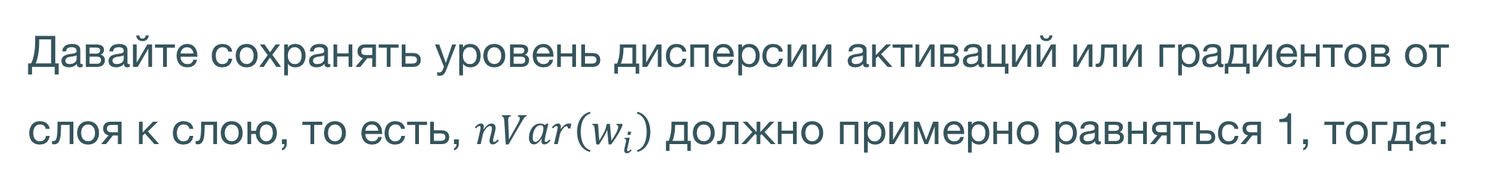
Предложение
Давайте сохранять уровень дисперсии активаций или градиентов от слоя к слою, то есть, $nVar\left(w_{i}\right)$ должно примерно равняться 1, тогда:
4
Артур Кадурин, преподаватель

Slide 34
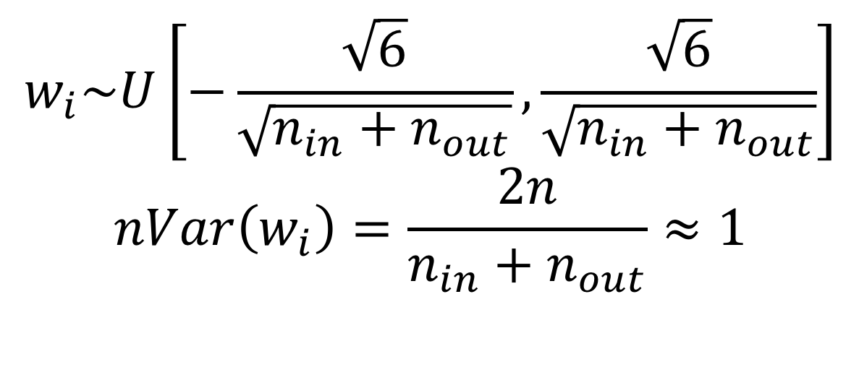
Предложение
Давайте сохранять уровень дисперсии активаций или градиентов от слоя к слою, то есть, $nVar\left(w_{i}\right)$ должно примерно равняться 1, тогда:
$$w_{i}\sim U\left[−\frac{\sqrt{6}}{\sqrt{n_{in}+n_{out}}},\frac{\sqrt{6}}{\sqrt{n_{in}+n_{out}}}\right]$$
$$nVar\left(w_{i}\right)=\frac{2n}{n_{in}+n_{out}}≈1$$
4
Артур Кадурин, преподаватель

Slide 35
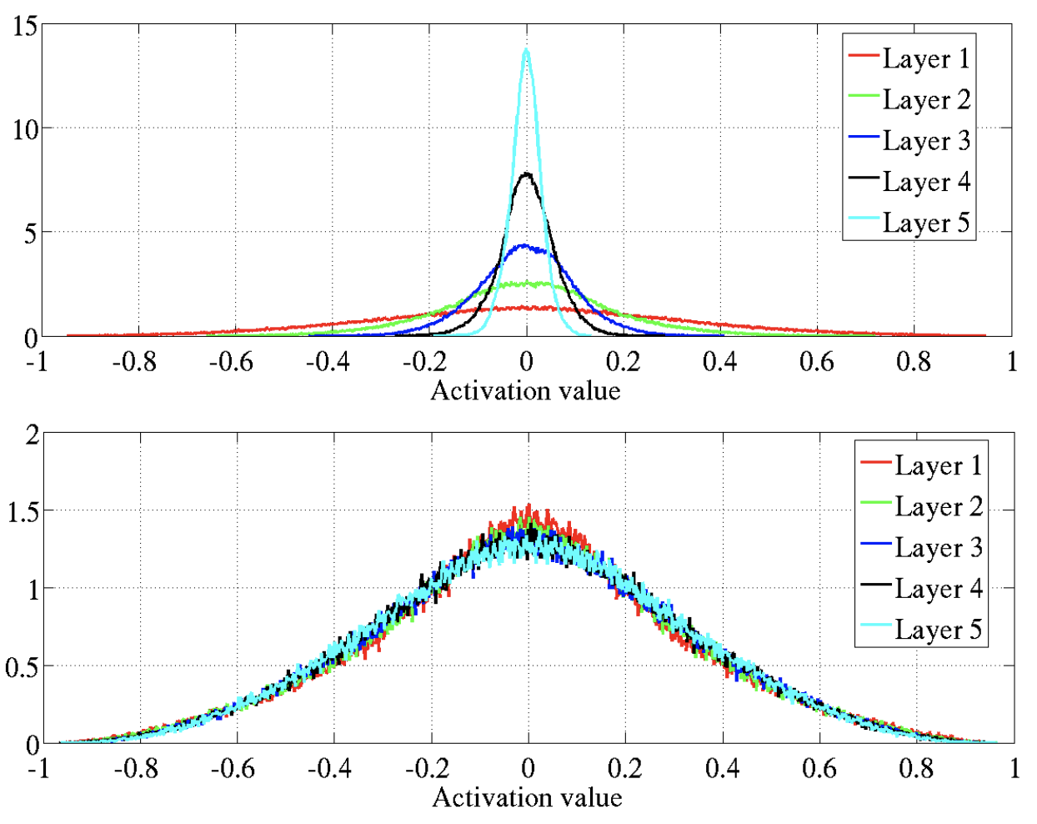
После инициализации
4
Артур Кадурин, преподаватель

Slide 36
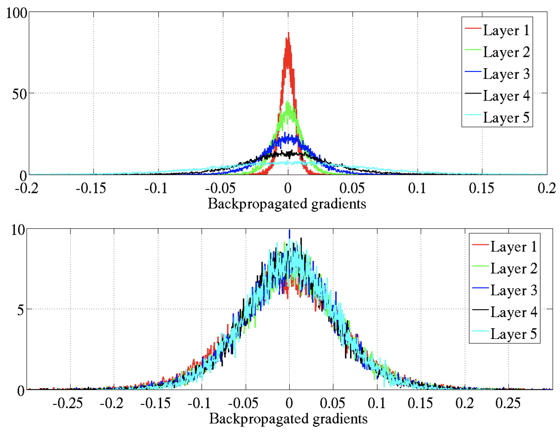
После инициализации
4
Артур Кадурин, преподаватель

Slide 37
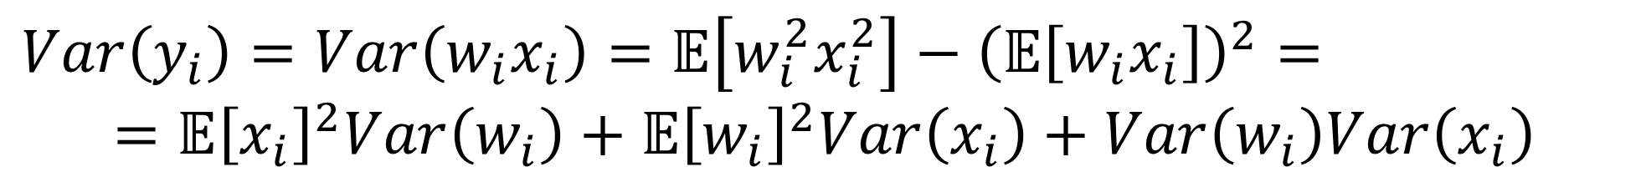
Что не так с ReLU?
Так как ReLU не симметрична $𝔼\left[x_{i}\right]≠0$
$$Var\left(y_{i}\right)=Var\left(w_{i}x_{i}\right)=𝔼\left[w_{i}^{2}x_{i}^{2}\right]−{\left(𝔼\left[w_{i}x_{i}\right]\right)}^{2}=$$
$$={𝔼\left[x_{i}\right]}^{2}Var\left(w_{i}\right)+{𝔼\left[w_{i}\right]}^{2}Var\left(x_{i}\right)+Var\left(w_{i}\right)Var\left(x_{i}\right)$$
4
Артур Кадурин, преподаватель

Slide 38
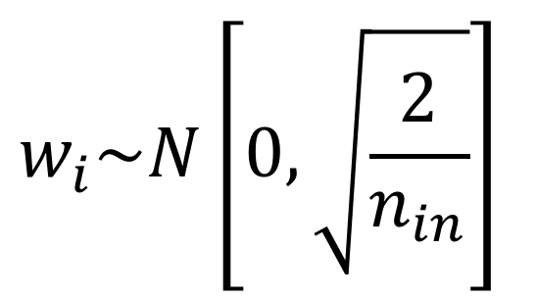
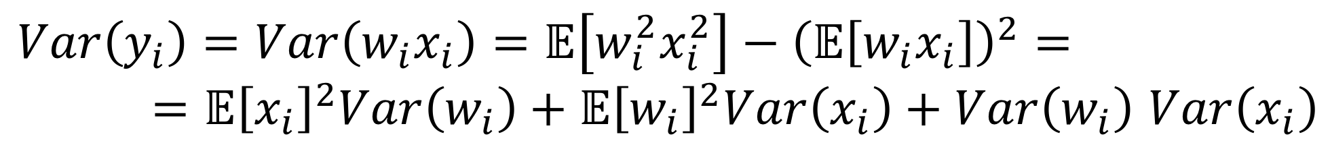
Что не так с ReLU?
Так как ReLU не симметрична $𝔼\left[x_{i}\right]≠0$
$$Var\left(y_{i}\right)=Var\left(w_{i}x_{i}\right)=𝔼\left[w_{i}^{2}x_{i}^{2}\right]−{\left(𝔼\left[w_{i}x_{i}\right]\right)}^{2}=$$
$={𝔼\left[x_{i}\right]}^{2}Var\left(w_{i}\right)+{𝔼\left[w_{i}\right]}^{2}Var\left(x_{i}\right)+Var\left(w_{i}\right)$ $Var\left(x_{i}\right)$
$$w_{i}\sim N\left[0,\sqrt{\frac{2}{n_{in}}}\right]$$
K. He et al. (2015). Delving Deep into Rectifiers: Surpassing Human-Level Performance on ImageNet Classification.
4
Артур Кадурин, преподаватель

Slide 39
Заключение
При обучении глубоких нейросетей важно, чтобы градиенты не затухали и не взрывались.
Кроме того, важно, чтобы дисперсия градиентов не затухала.
При использовании симметричных функций активации инициализация Ксавье, для ReLU — Хе.
4
Артур Кадурин, преподаватель

Slide 40
План на сегодня
Обратное распространение и градиенты
Насыщение функций активации
Простые методы борьбы
Инициализация весов
Практика
4
Артур Кадурин, преподаватель

Slide 41
Спасибо
за внимание!

